Slide 1

猫

Slide 2

目录
猫咪的起源与分类
猫咪的身体结构与特点
猫咪的生活习性

Slide 3
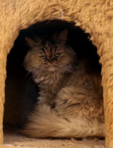
猫咪的起源与分类
起源
猫咪属于猫科动物，起源于沙漠地区，经过长时间的演化逐渐适应了家庭环境。
分类
根据毛发的长短，猫咪可分为长毛猫和短毛猫；根据品种的不同，又可分为波斯猫、暹罗猫、英短等多个品种。

Slide 4
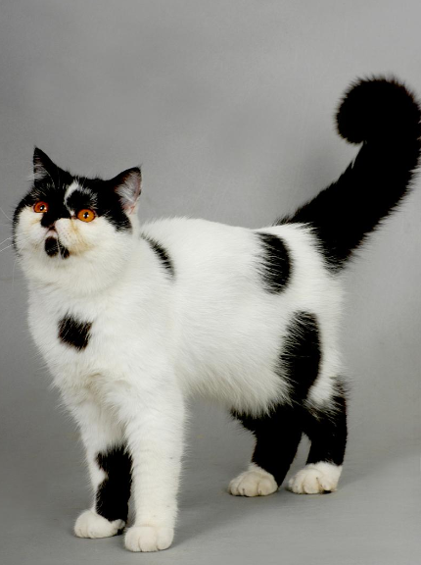

猫咪的身体结构与特点
身体结构
猫咪的身体结构轻盈灵活，具有敏锐的听力和视力，以及强大的捕猎能力。
特点
猫咪的爪子尖锐且可伸缩，便于捕猎和攀爬；尾巴细长且多毛，可用来保持平衡和传递信号

Slide 5
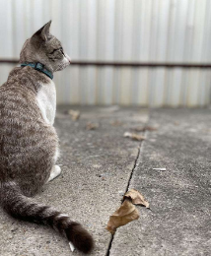
猫咪的生活习性
猫是一种独立且爱干净的动物，它们拥有强烈的领地意识和夜行性。猫天生好奇，喜欢探索新事物，并且具有出色的跳跃能力和捕猎本能。它们每天需要长时间的睡眠，通常可达16小时以上。尽管猫相对独立，但它们也会与主人建立社交联系。猫对环境变化敏感，并且通过不同的叫声与人类交流。它们需要定期磨爪以保持爪子的锋利，并且对蛋白质有很高的需求。了解这些习性有助于更好地照顾和与猫建立和谐的关系。

